Slide 1


SUPERMARKET SALES ANALYTICS
NOV 2023

Slide 2

PROBLEMÁTICA DE NEGOCIO

Slide 3

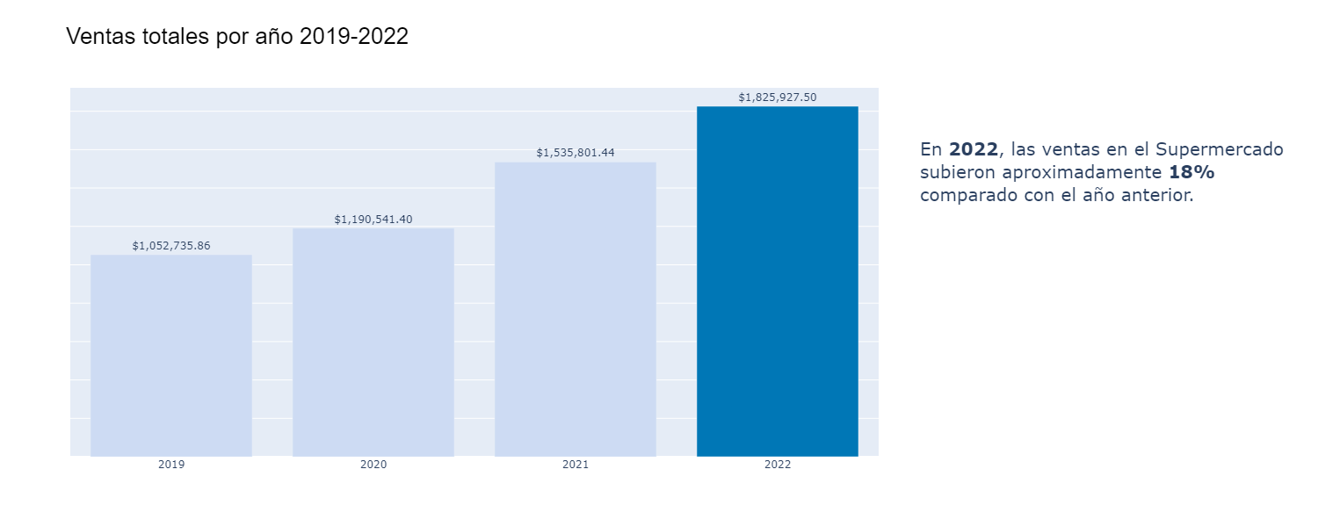
1
¿CUÁLES SON LAS VENTAS TOTALES POR AÑO? ¿Y QUÉ AÑO TUVO MEJOR DESEMPEÑO?

Slide 4
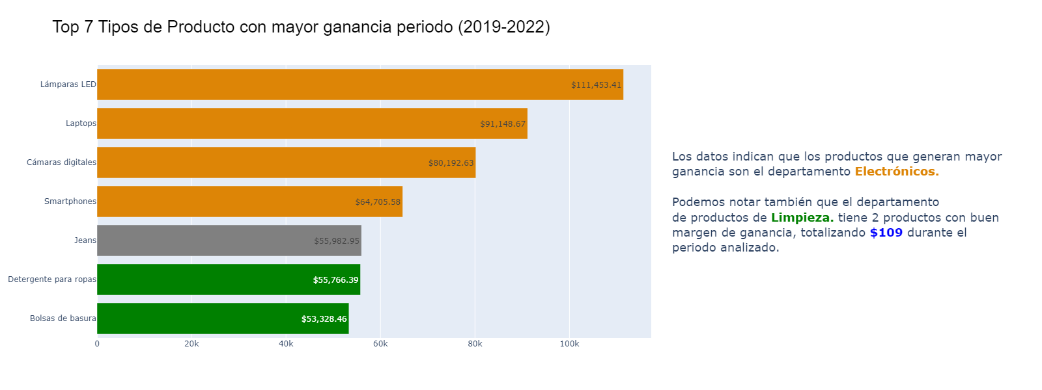
2
¿Cuáles son los 7 productos que más ganancias mostraron durante todo el período?

Slide 5
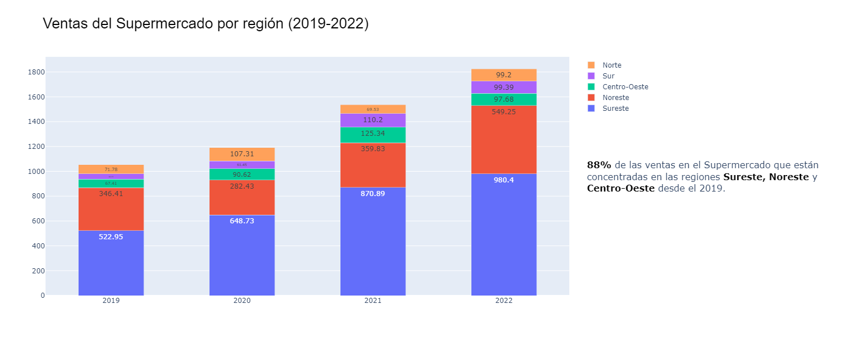
3
Si separamos las ventas totales por año y por regiones ¿Qué insight podemos obtener de nuestras ventas?

Slide 6
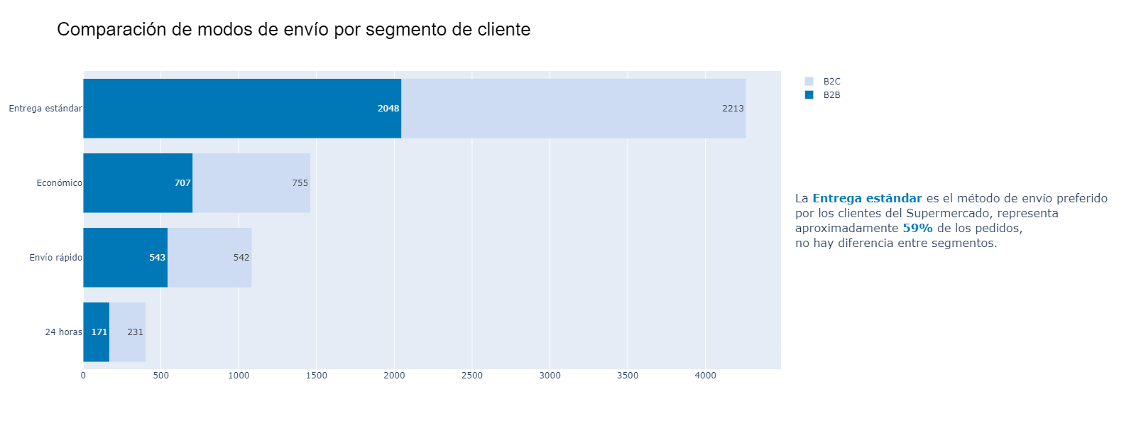
4
¿Cuál es el método de envío más utilizado por los clientes del Supermercado? ¿Es proporcional para B2B y B2C?

Slide 7
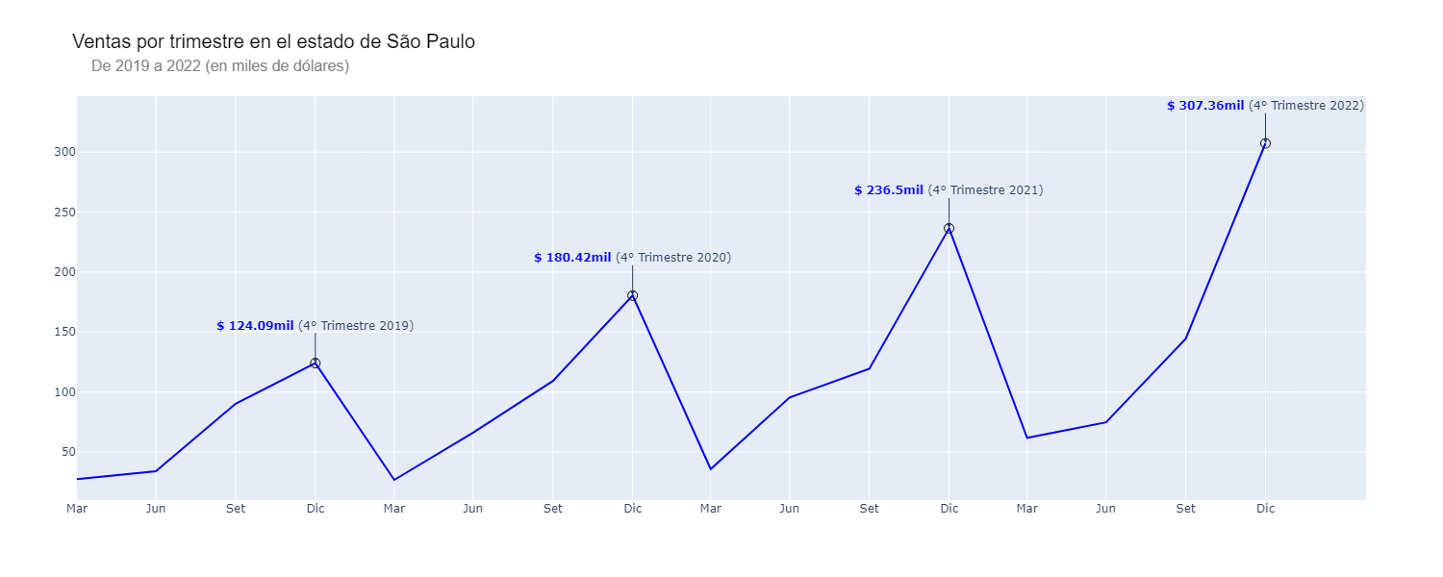
5
¿Cuáles son las ventas totales por trimestre en el estado de São Paulo?

Slide 8
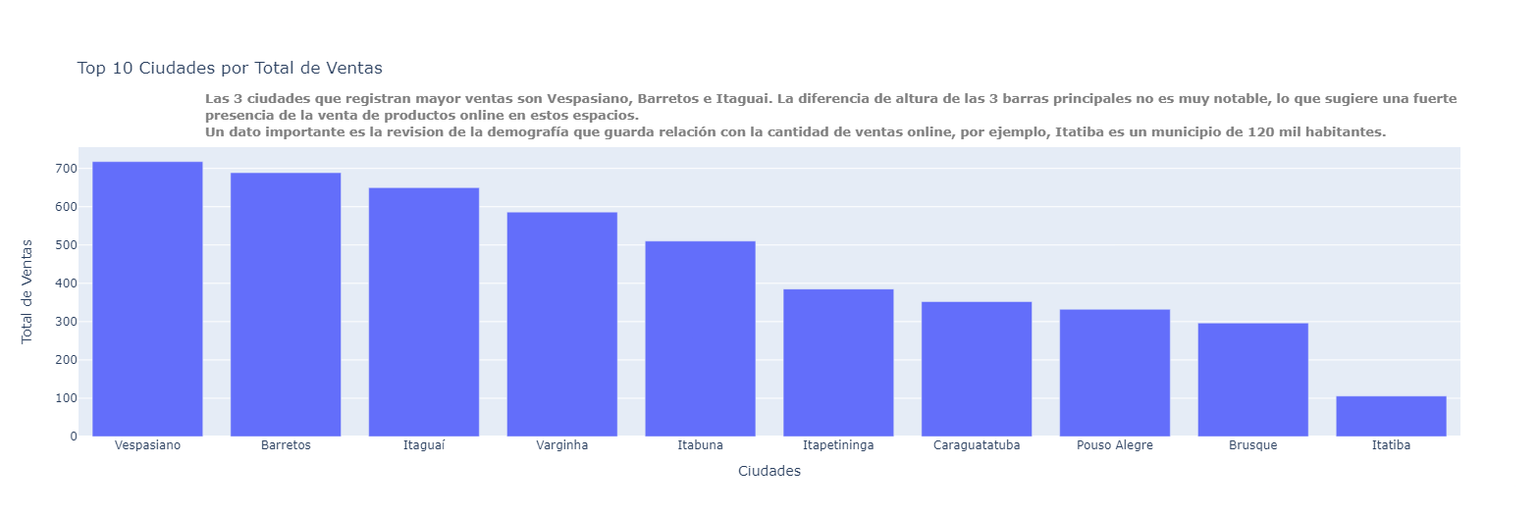
6
¿CUÁLES SON LAS CIUDADES CON MÁS VENTAS?

Slide 9
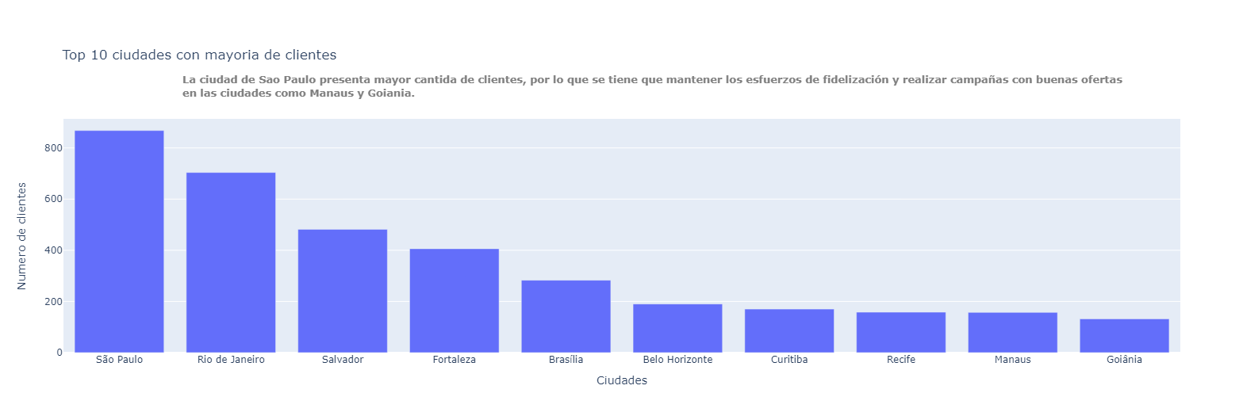
7
¿CUÁLES SON LAS CIUDADES CON MÁS CLIENTES?

Slide 10
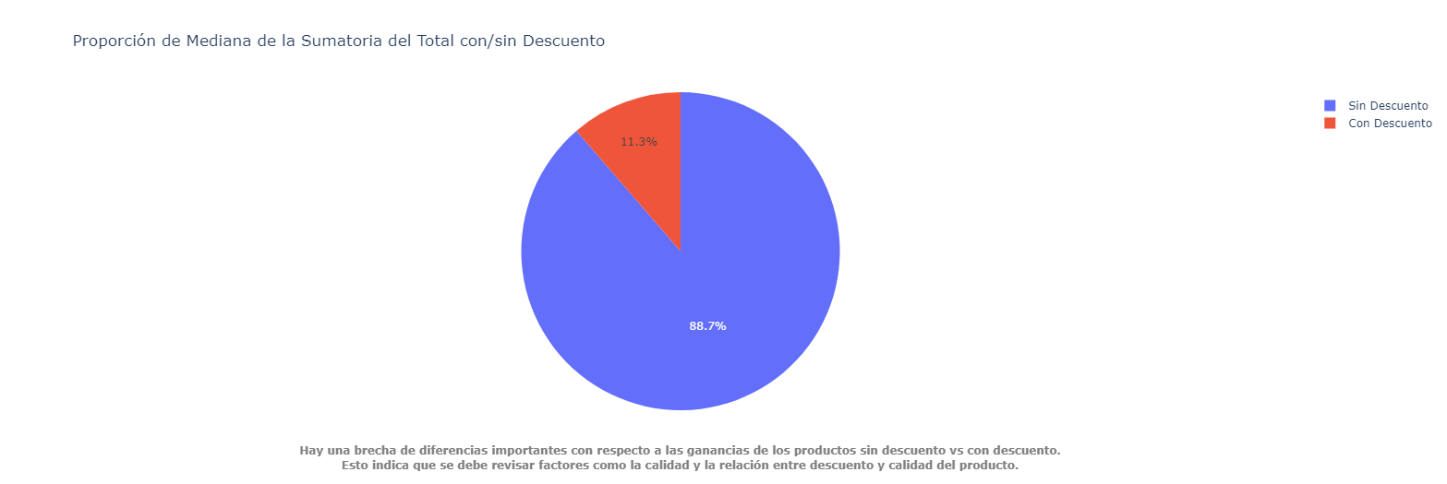
8
¿EXISTE UNA BRECHA ENTRE DESCUENTOS?

Slide 11
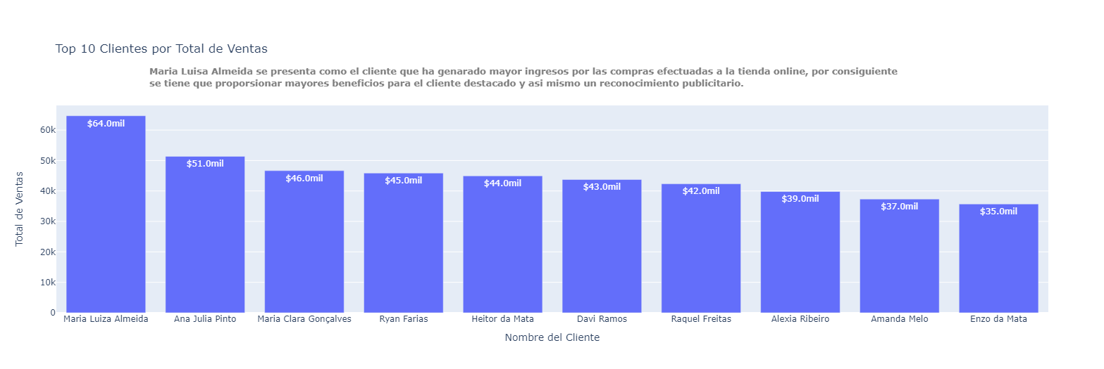
9
¿QUIÉNES SON NUESTROS CLIENTES MÁS IMPORTANTES?

Slide 12
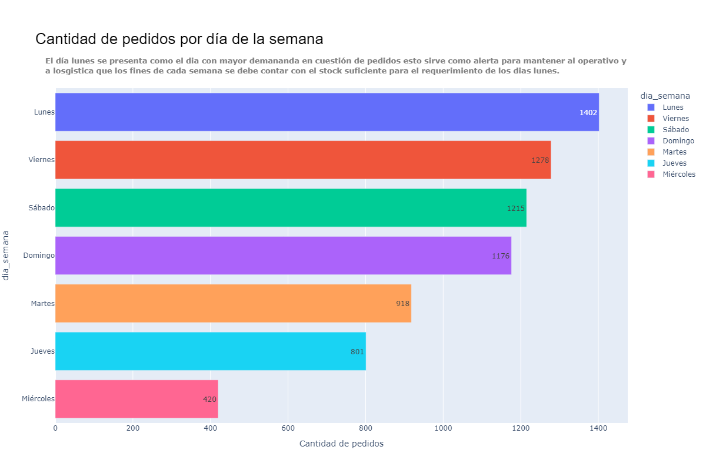
10
¿QUÉ DÍA ES EL QUE SE HACEN MÁS PEDIDOS?

Slide 13
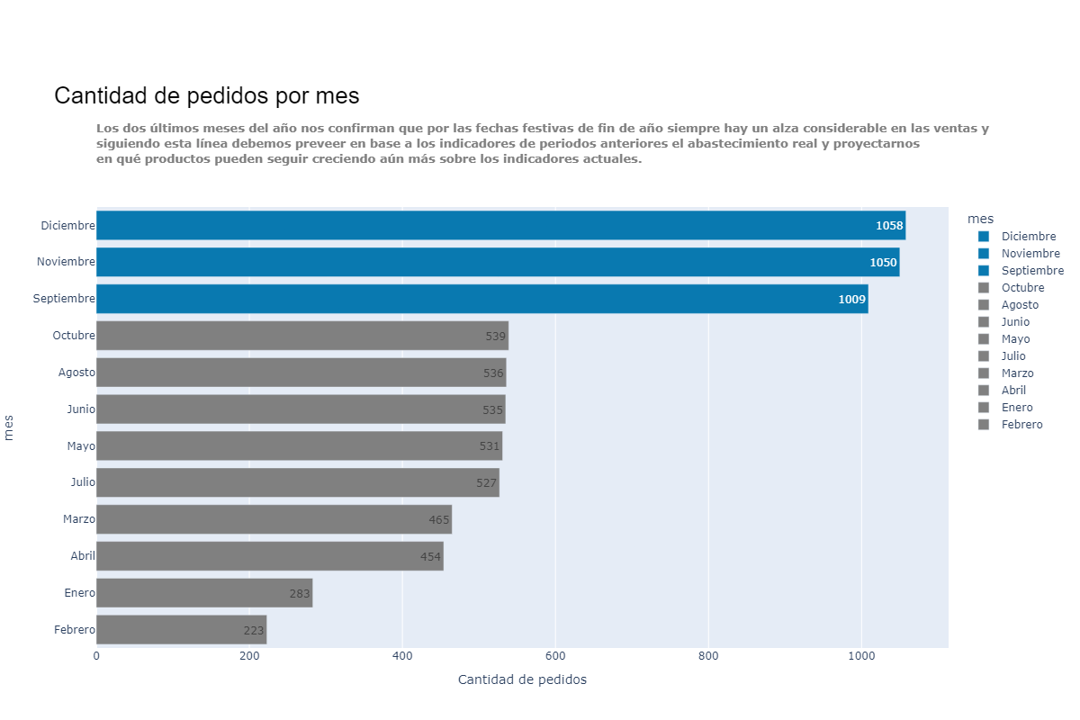
11
¿CUÁL O CUÁLES SON LOS MESES EN EL QUE SE HACEN MÁS PEDIDOS?

Slide 14
MACHINE LEARNING:
PREDICCIÓN DE VENTAS FUTURAS

Slide 15
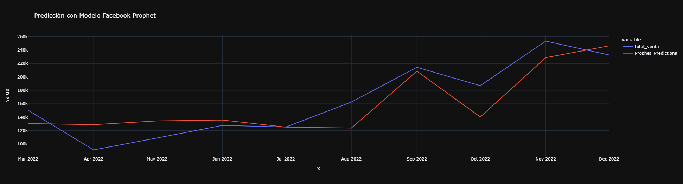
PREDICCION CON MODELO FACEBOOK PROPHET

Slide 16
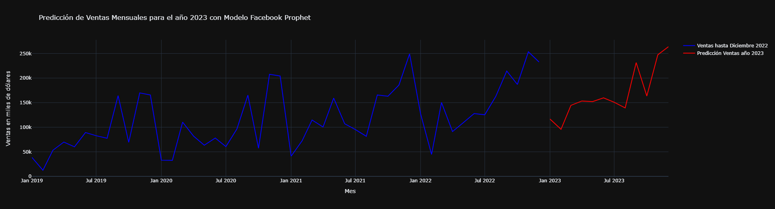
PREDICCIONES VENTA MENSUALES PARA EL AÑO 2023
INVERSIONES DE AGENTES EXTERNOS
INVERSION DE EXCEDENTES PARA EXPANDIR EL NEGOCIO
ORGANIZACION ADECUADA DEL INVENTARIO

Slide 17




THANK'S FOR WATCHING
Danko Valderrama
Fernando Gamarra
Elvis Donayre

